Slide 1
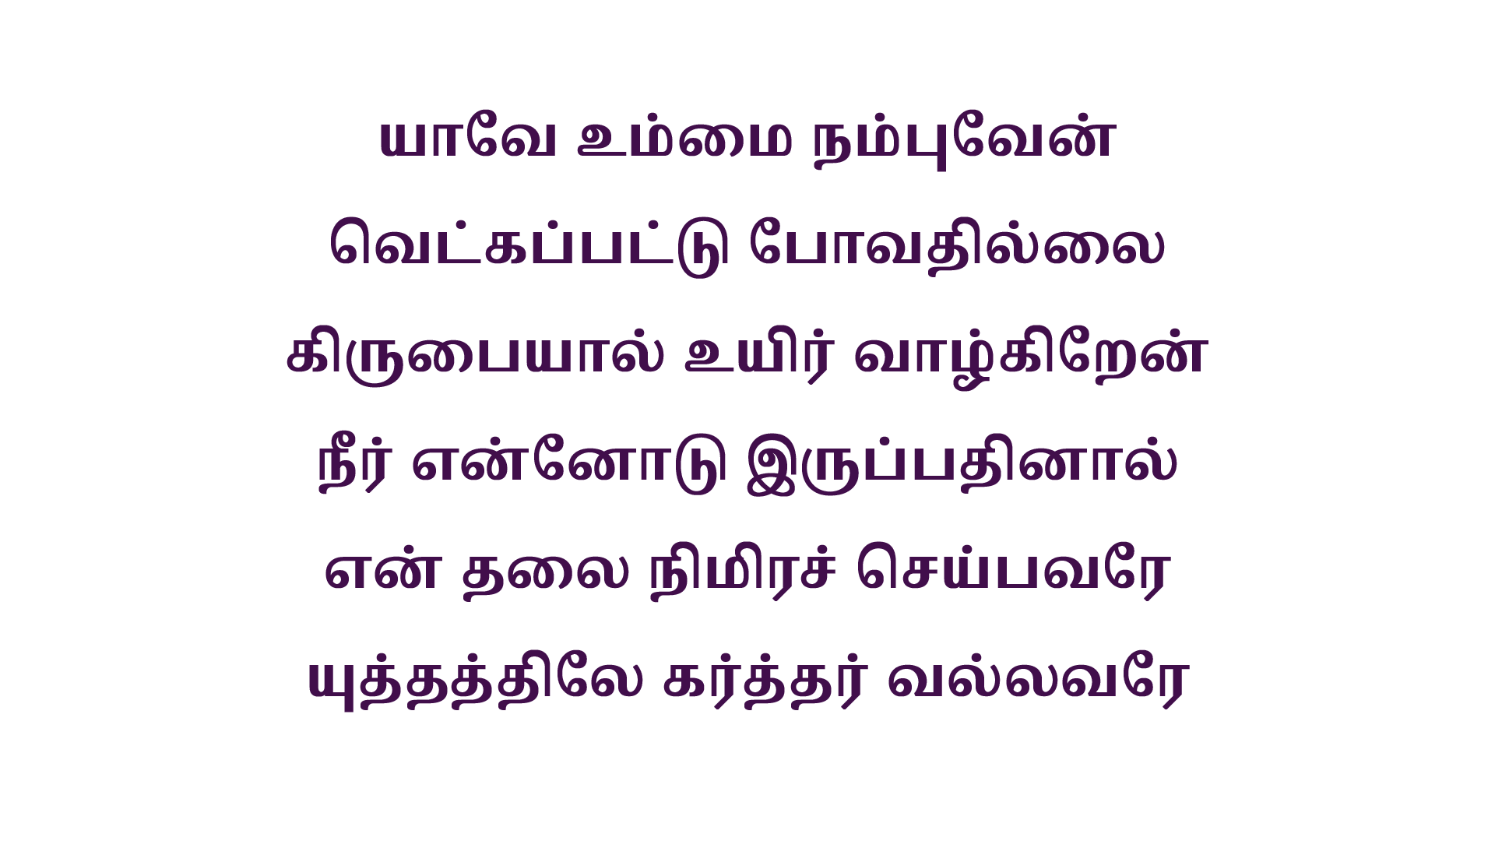
Notes:
Slide 1 - யாவே உம்மை நம்புவேன்
Slide 2 - பெலங்கொண்டு திடமனதாய்
Slide 3 - சிலுவையில் இரத்தம் சிந்தியே
Slide 4 - இயேசுவின் நாமத்திலே

Slide 2
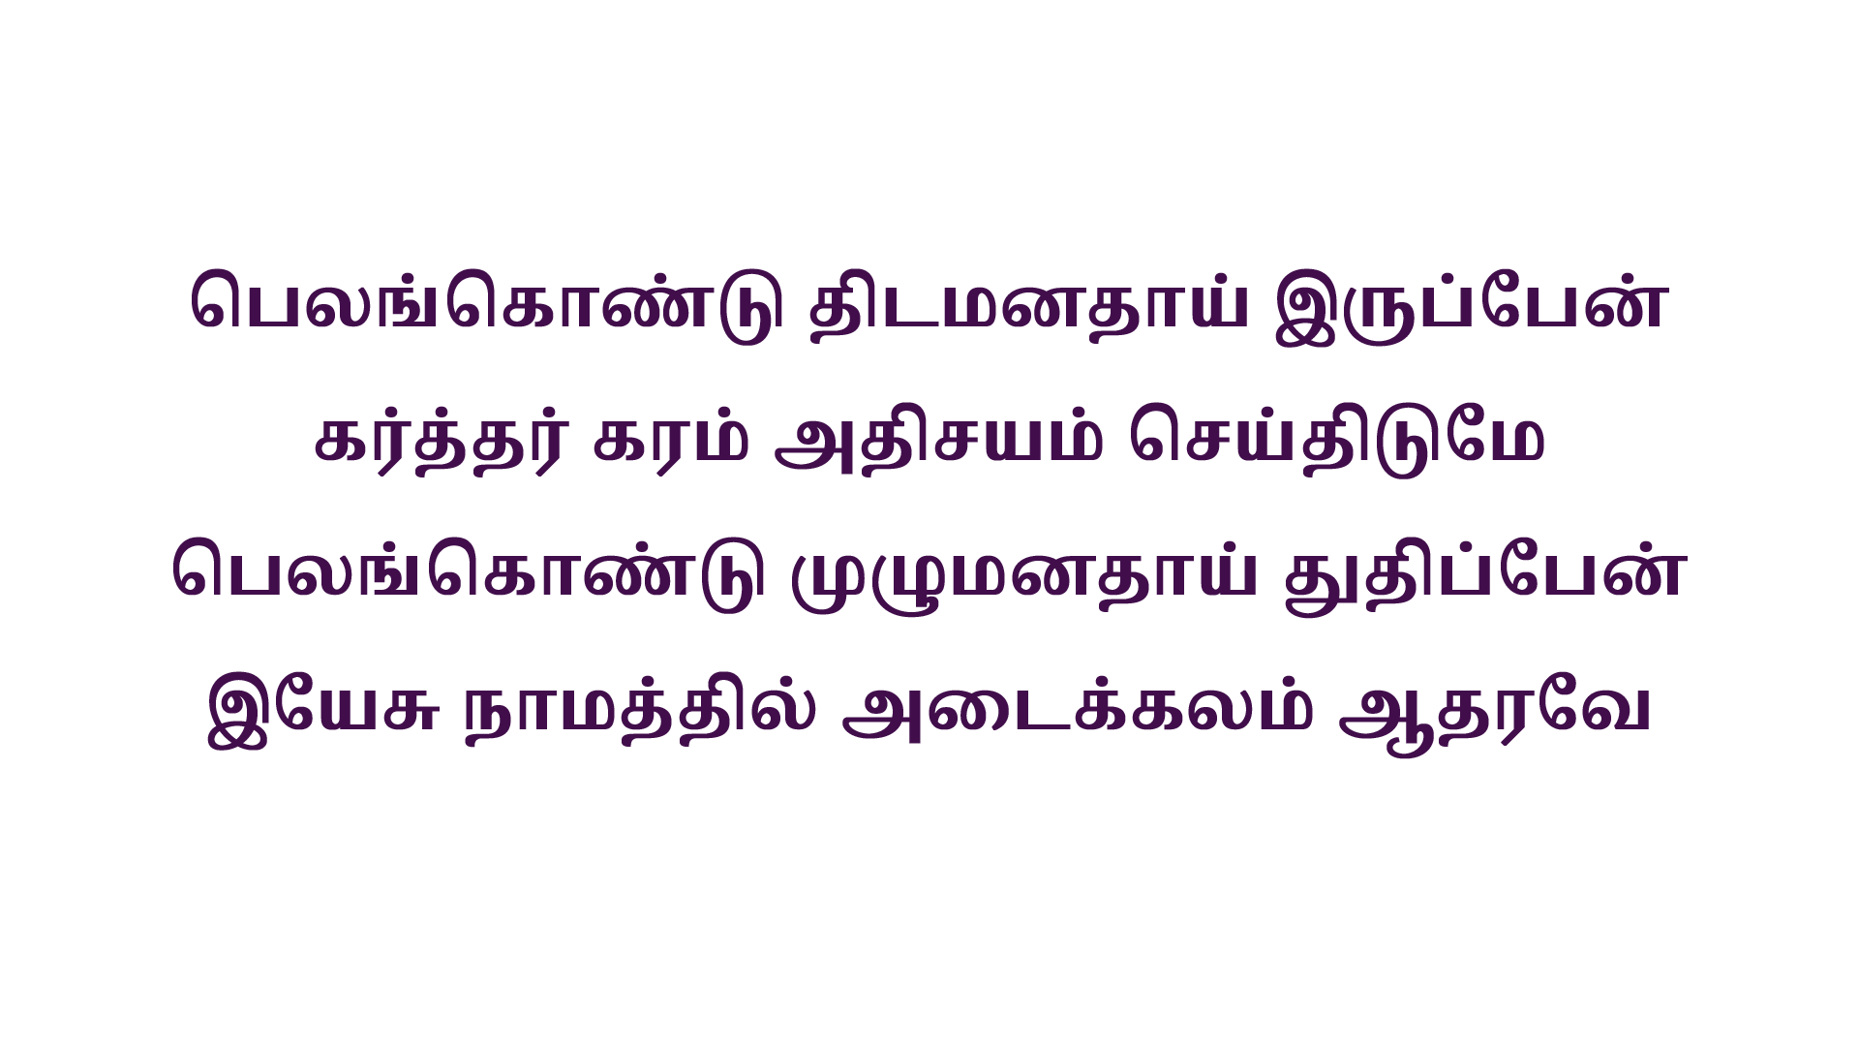
Notes:
Slide 1 - யாவே உம்மை நம்புவேன்
Slide 2 - பெலங்கொண்டு திடமனதாய்
Slide 3 - சிலுவையில் இரத்தம் சிந்தியே
Slide 4 - இயேசுவின் நாமத்திலே

Slide 3
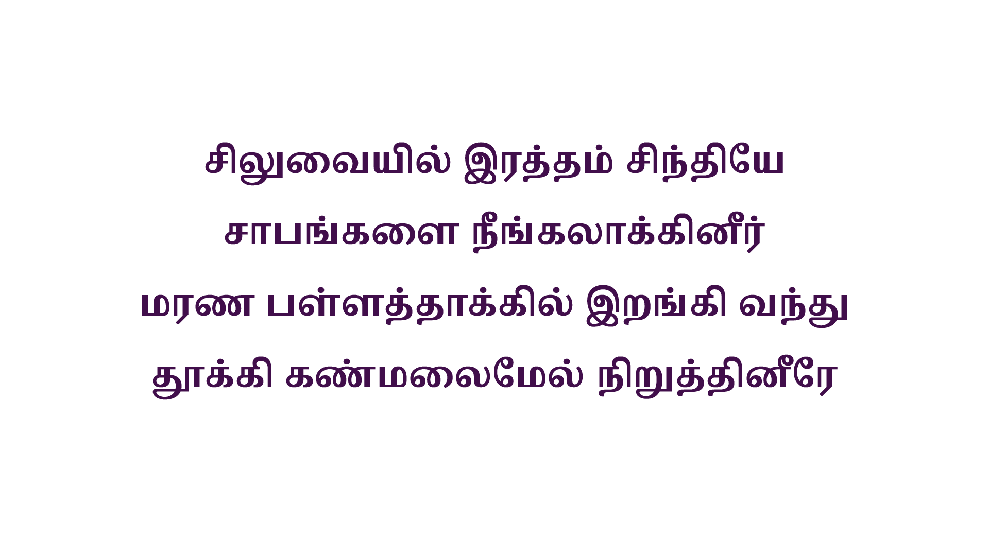
Notes:
Slide 1 - யாவே உம்மை நம்புவேன்
Slide 2 - பெலங்கொண்டு திடமனதாய்
Slide 3 - சிலுவையில் இரத்தம் சிந்தியே
Slide 4 - இயேசுவின் நாமத்திலே

Slide 4
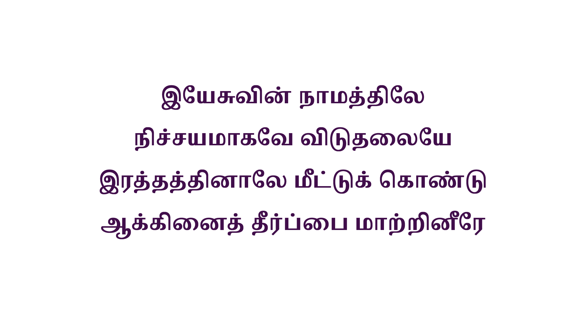
Notes:
Slide 1 - யாவே உம்மை நம்புவேன்
Slide 2 - பெலங்கொண்டு திடமனதாய்
Slide 3 - சிலுவையில் இரத்தம் சிந்தியே
Slide 4 - இயேசுவின் நாமத்திலே

